Slide 1
心臟病預測
黃柏禎

Slide 2
什麼是心臟病
心臟是人體中一個很特殊的器官，它能夠自動地收縮、跳動，目的只有一個，那就是無時無刻輸送血液到身體各器官組織，就像扮演著汽車中的靈魂人物「馬達」。當心臟中各個結構發生問題時，心臟無法發揮正常功能，人體就會出現相關症狀，就是我們所謂的「心臟病」。

Slide 3
專案目標
本專案的目標是開發一個模型，以預測患者是否患有心臟病。這個模型基於病人的生理數據，包括年齡、性別、胸痛類型、靜息心率、血壓、膽固醇中的各種生化指標等。通過使用機器學習技術，我們的目標是建立一個高度準確的模型，以預測患有心臟病的風險。這將有助於醫療保健專業人員更好的了解患者的狀況，制定更好的治療方案，減少患者病情的惡化，提高醫療保健效率。

Slide 4

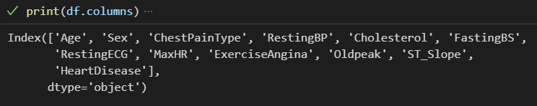
資料讀取
# Age 患者年齡[歲]
# Sex 患者性別[M=男, F=女]
# ChestPainType 胸痛類型【TA=典型心絞痛, ATA=非典型心絞痛, NAP=非心絞痛, ASY=無症狀】
# RestingBP 靜息血壓 [mm Hg]
# Cholesterol 血清膽固醇 [mm/dl]
# FastingBS 空腹血糖 [if FastingBS > 120 mg/dl, else 0]
# RestingECG 靜息心電圖結果[正常：正常，ST：有 ST-T 波異常（T 波倒置和/或 ST 抬高或壓低 > 0.05 mV），LVH：根據 Estes 標準顯示可能或明確的左心室肥厚]
# MaxHR 達到的最大心率 [60 到 202 之間的數值]
# ExerciseAngina 運動誘發的心絞痛[Y：是，N：否]
# Oldpeak ST [抑鬱症測量的數值]
# ST_Slope 峰值運動ST段的斜率[Up：向上傾斜，Flat：平坦，Down：向下傾斜]
# HeartDisease 輸出類[1：心髒病，0：正常]

Slide 5
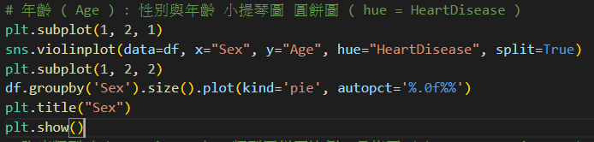
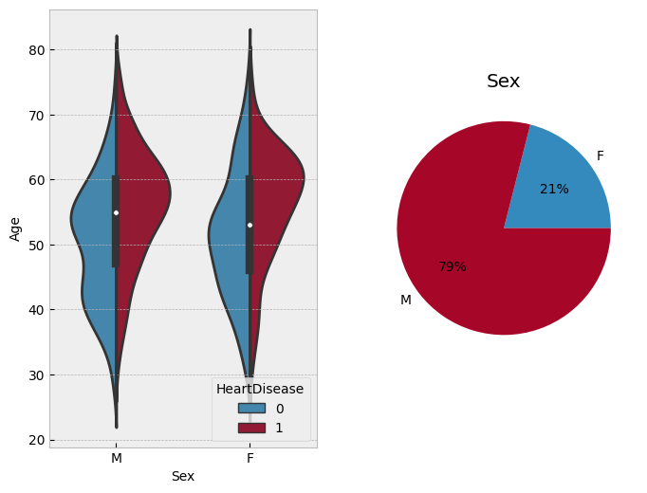
年齡、性別小提琴分佈圖、圓餅圖
資料前處理
男生年齡50~70歲有心臟病人數較多
女生年齡50~70歲有心臟病人數較多
男生比例占79%、女生比例占21%

Slide 6
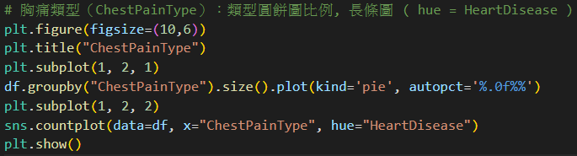
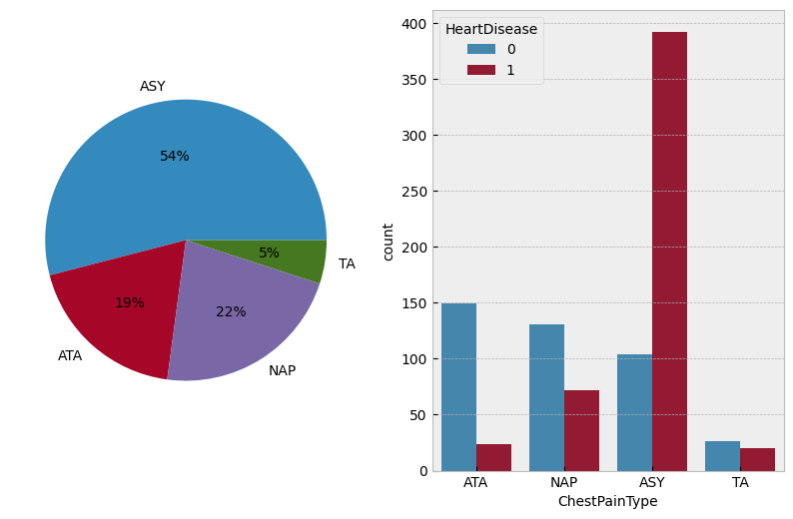
ChestPainType 胸痛類型長條圖、圓餅圖
ChestPainType 胸痛類型
ASY=無症狀
NAP=非心絞痛
ATA=非典型心絞痛
TA=典型心絞痛

Slide 7
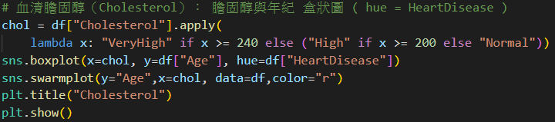
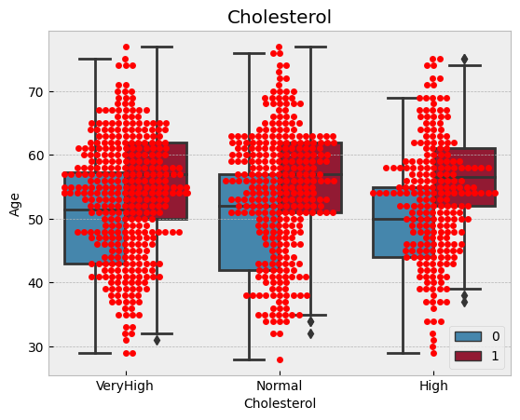
Cholesterol 血清膽固醇箱型圖
將膽固醇分類為三類:
VeryHigh:在超標膽固醇具有心臟病的病患落在50~60歲左右,人數最多
High:在高膽固醇具有心臟病的病患落在50~60歲左右,人數較少
Normal:一般膽固醇具有心臟病的病患落在50~60歲左右,人數次之

Slide 8

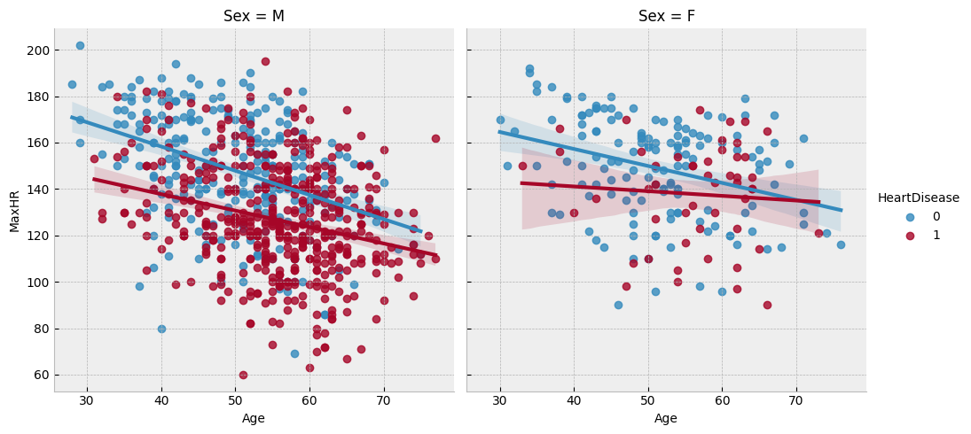
MaxHR 最大心率與年齡散佈圖
男性有心臟病落在年齡50~70歲,最大心率落在100~140左右
回歸線呈現負成長(年紀越大,最大心率越低,較容易有心臟病)
女性有心臟病落在年齡50~70歲,最大心率落在100~140左右

Slide 9
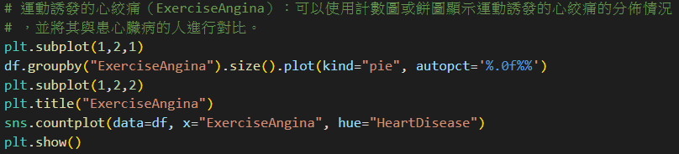
ExerciseAngina 運動誘發心絞痛長條圖、圓餅圖
由長條圖可知，運動誘發心絞痛診斷出心臟病的機率非常高

Slide 10

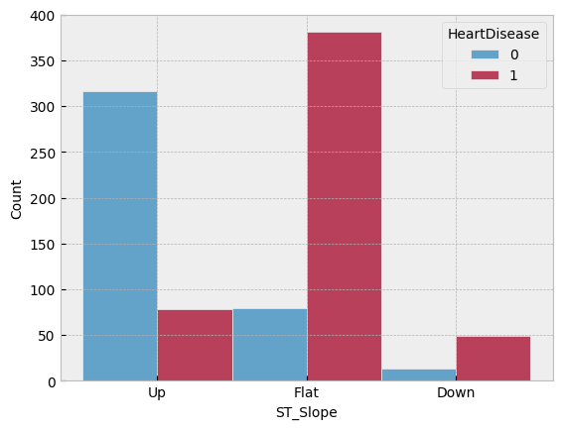
ST_Slope 峰值運動ST段的斜率
由長條圖可知，在Flat平坦的心臟病人數比其它類型的區段多非常多。

Slide 11

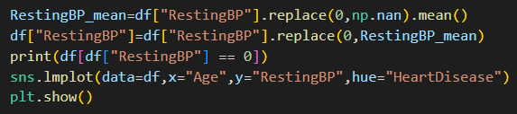
Resting 靜息血壓、年齡散佈圖
在靜息血壓0的位置，若正常人是不可能有血壓為零的數值，所以代表數據上有異常。
將錯誤的數據修改為平均值後正常的視圖。

Slide 12
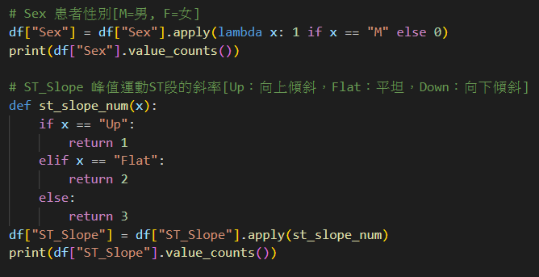
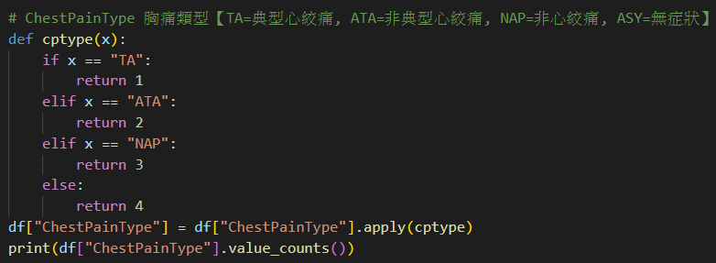
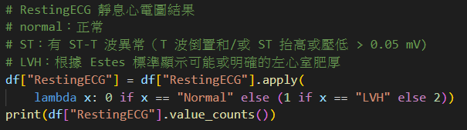
特徵工程
資料類別轉換成數據，便於機器學習訓練與預測。

Slide 13
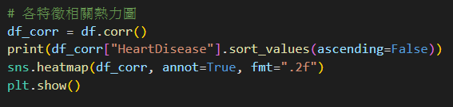
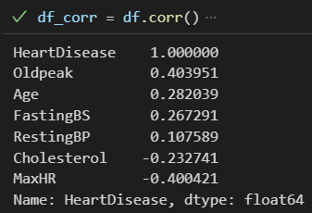
心臟病相關係數熱力圖
心臟病相關係數

Slide 14
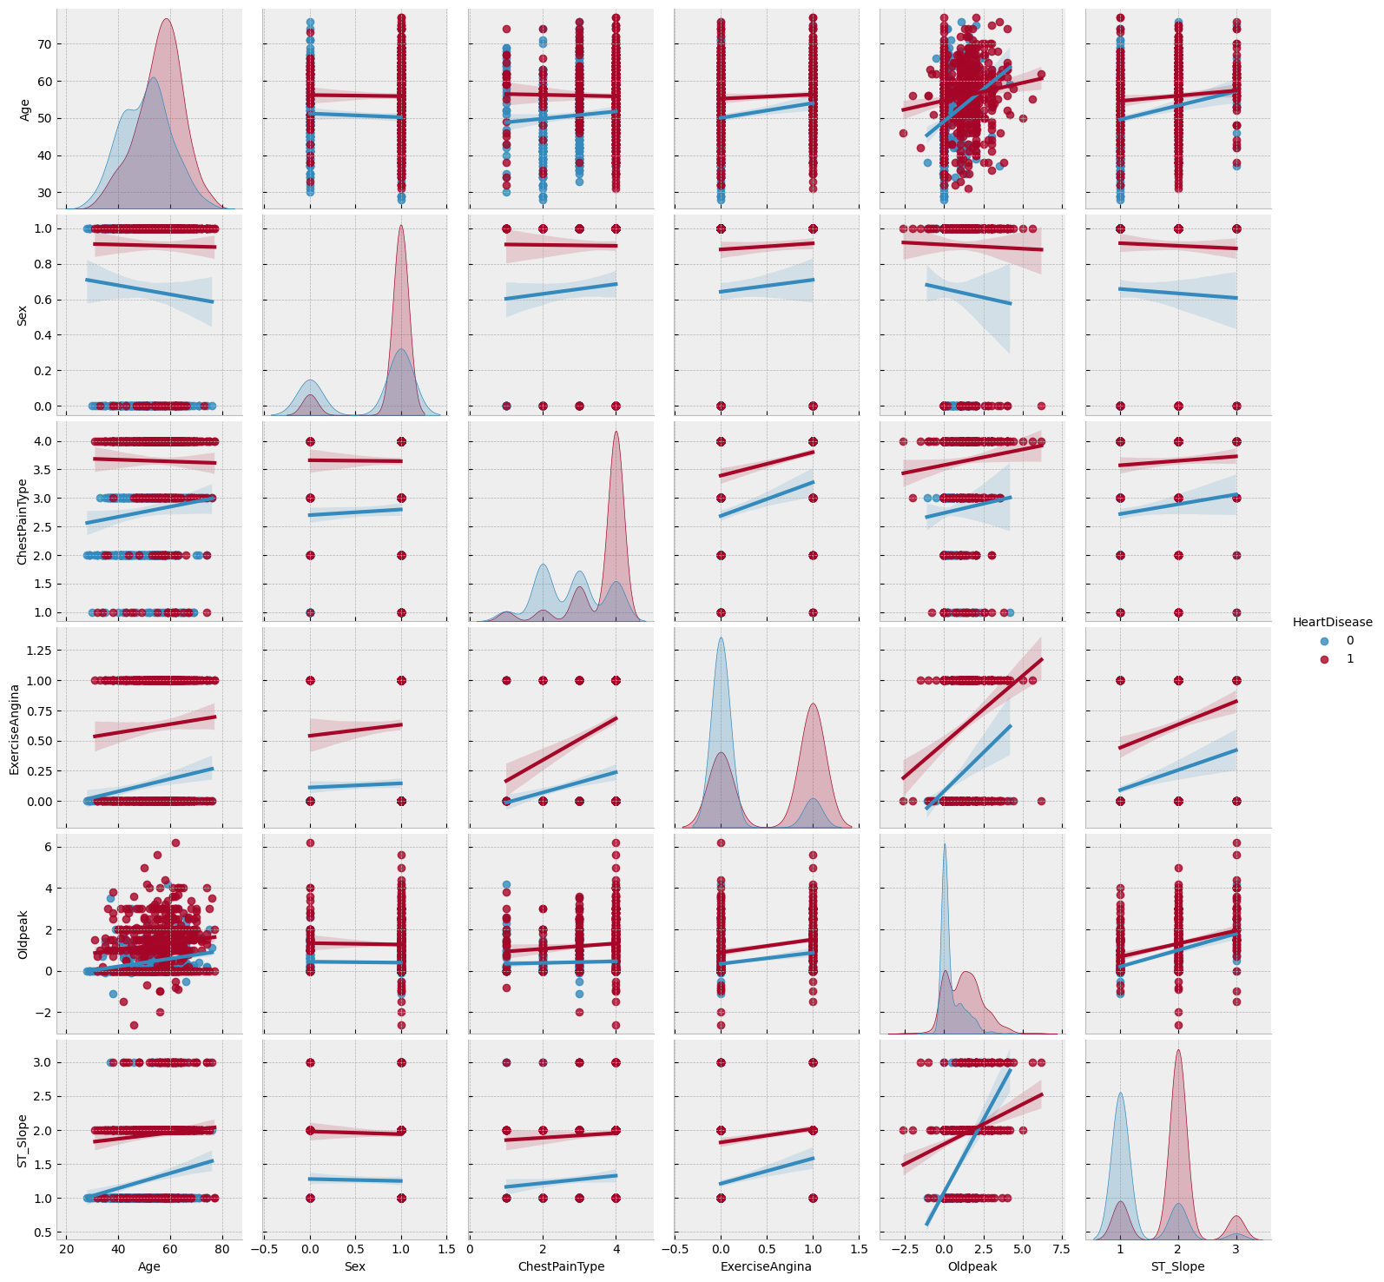
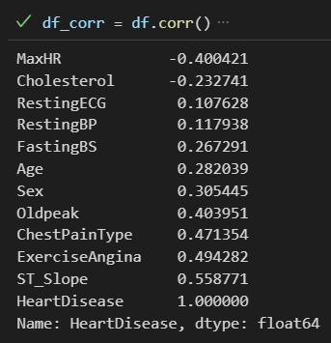
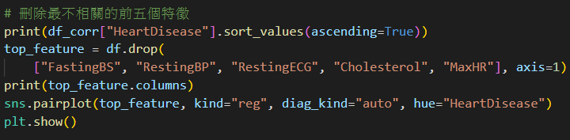
其它Feature配對圖
刪除與HeartDisease相關性最低的前五個特徵

Slide 15
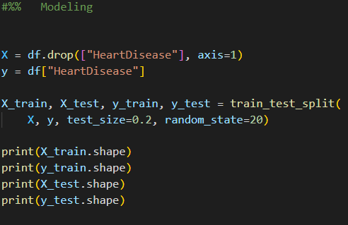
建模、拆分資料

Slide 16
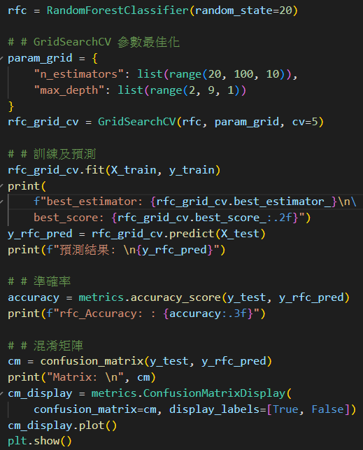
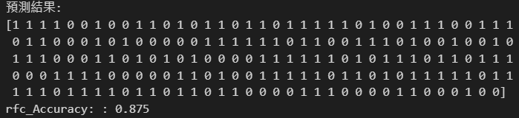
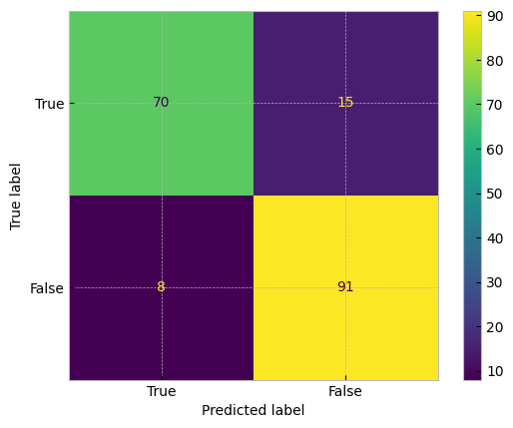

RandomForset 隨機森林
GridSeachCV 得最佳化參數
訓練後得預測結果、精確度
混淆矩陣

Slide 17
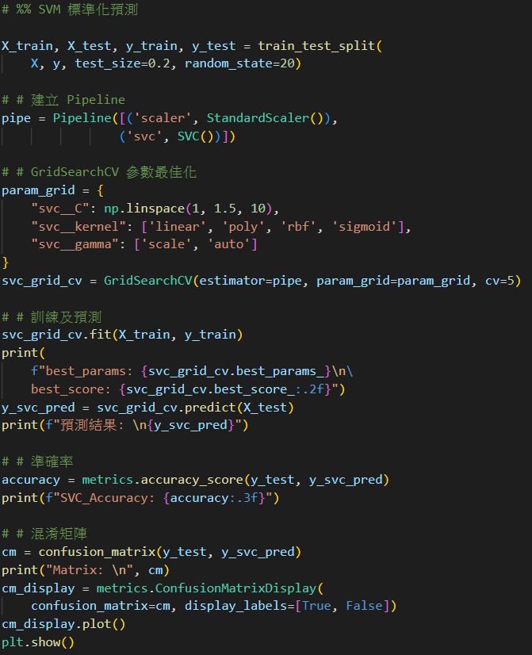
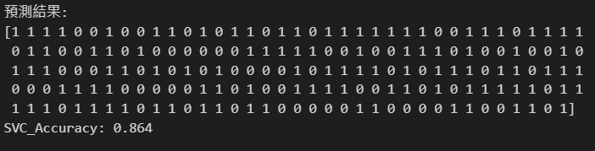
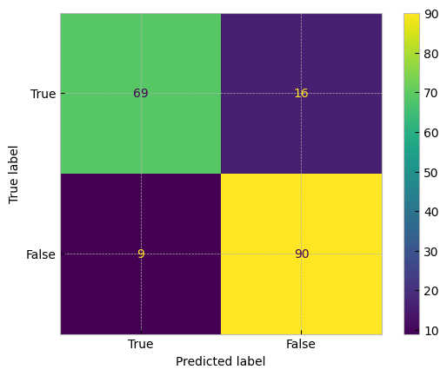

SVM 支持向量機(標準化)
建立Pipe結合SVM、StanderScaler標準化提高精確度。
GridSeachCV 得最佳化參數
訓練後得預測結果、精確度
混淆矩陣

Slide 18
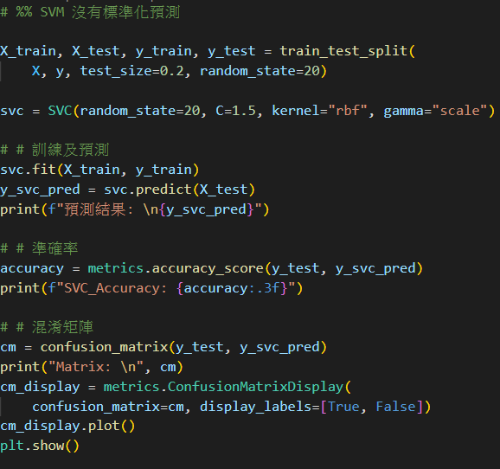
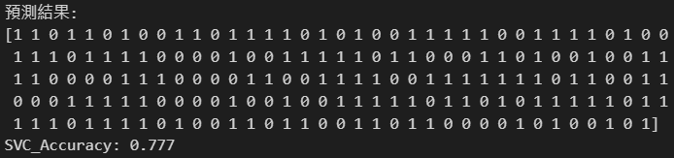


SVM 支持向量機(無標準化)
無標準化
利用剛才GridSeachCV 得到的最佳化套進SVM模型裡面。
訓練後得預測結果、精確度。無標準化精確度只有0.777
混淆矩陣

Slide 19
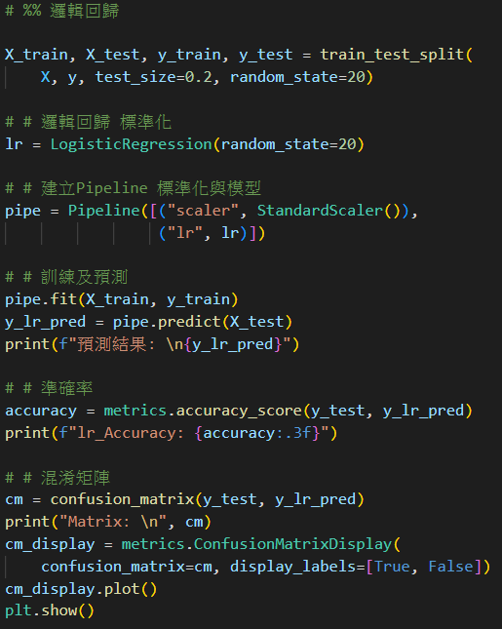
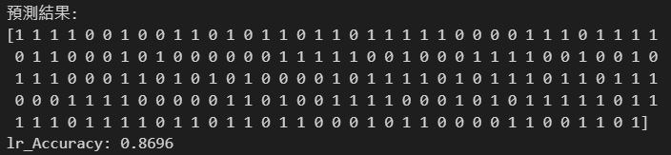


LogisticRegression 邏輯回歸(標準化)
建立Pipe結合LogisticRegression 、StanderScaler標準化提高精確度。
訓練後得預測結果、精確度
混淆矩陣

Slide 20
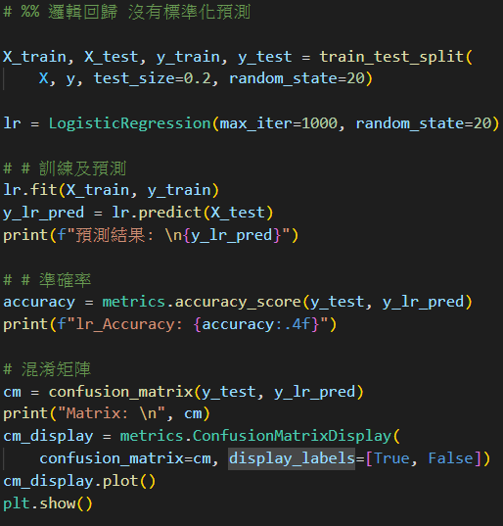
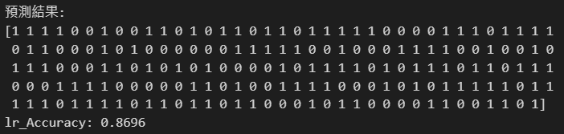
LogisticRegression 邏輯回歸(無標準化)
無標準化
訓練後得預測結果、精確度
混淆矩陣

Slide 21
預測結論
支持向量機
精確度達0.864
邏輯回歸
精確度達0.870
隨機森林
精確度達0.875
標準化與無標準化結果差異很大
標準化與無標準化結果差異不大

Slide 22
總結
在預測心髒病的問題中，我使用了一個包含12個特徵的數據集以及918個樣本，包括年齡、性別、胸痛類型、靜息血壓等等。首先對數據進行了探索性數據分析，然後進行了數據預處理，包括缺失值填充、特徵工程和標準化等步驟。
我還使用了各種機器學習模型進行了訓練和評估，包括邏輯回歸、支持向量機和隨機森林等模型。在模型評估方面，我們使用了交叉驗證和網格搜索來優化模型參數，以獲得更好的預測性能。最終，我選擇了隨機森林模型，並使用測試集進行了最終的評估，得到了高達 87.5% 的準確率。
總結來說，在預測心髒病這個問題上，我們使用了數據預處理、機器學習模型選擇、參數調優等多個步驟，最終得到了一個準確率比較高的模型，為預防心臟疾病提供參考價值。

Slide 23
使用模組
from sklearn.pipeline import Pipeline
from sklearn.model_selection import GridSearchCV
from sklearn.linear_model import LogisticRegression
from sklearn.preprocessing import StandardScaler
from sklearn.svm import SVC
from sklearn.ensemble import RandomForestClassifier
from sklearn import metrics
from sklearn.metrics import confusion_matrix
from sklearn.model_selection import train_test_split
import numpy as np
import pandas as pd
import matplotlib.pyplot as plt
import seaborn as sns

Slide 24
參考資料
https://www.epochtimes.com/b5/19/3/1/n11082192.htm
kaggle

